Slide 1

Gestión de Crisis y
Comunicación en
Redes Sociales
Carlos Castro
Ver el OA en pinturasespecializadas.lumbre.lat
Notes:
Objeto de aprendizaje de Lumbre · Carlos Castro
Enlace: https://pinturasespecializadas.lumbre.lat/object/gestion-de-crisis-y-comunicacion-en-redes-sociales

Slide 2
Acerca de este OA · 1 de 2
Objetivo
Aplicar en tienda: Aprende a identificar, gestionar y recuperarte de crisis de reputación en redes sociales. Domina los protocolos de respuesta rápida, la comunicación transparente con clientes y las estrategias de recuperación online aplicadas al sector de pinturas y decoración.
Gestión de Crisis y Comunicación en Redes Sociales
2 / 44
Notes:
Enlace al OA: https://pinturasespecializadas.lumbre.lat/object/gestion-de-crisis-y-comunicacion-en-redes-sociales

Slide 3
Acerca de este OA · 2 de 2
Descripción
Aprende a identificar, gestionar y recuperarte de crisis de reputación en redes sociales. Domina los protocolos de respuesta rápida, la comunicación transparente con clientes y las estrategias de recuperación online aplicadas al sector de pinturas y decoración.
Autoría: Carlos Castro
Etiquetas: crisis · redes sociales · reputacion · comunicacion · comentarios negativos · protocolo · transparencia · pinturas
Gestión de Crisis y Comunicación en Redes Sociales
3 / 44
Notes:
Continuación de «Acerca de este OA» (2 de 2).

Slide 4
Para dominar este tema · Paso 1: Identifica las crisis potenciales · Paso 1 de 2
Clave
Una crisis en redes sociales puede originarse por múltiples vías: un defecto en un producto, una respuesta inadecuada al cliente, un malentendido en una publicación o incluso una campaña coordinada de reseñas falsas. La clave está en monitorizar constantemente las menciones de tu marca, configurar alertas automáticas y clasificar cada incidencia según su severidad y alcance potencial. No todo comentario negativo es una crisis, pero ignorar las señales tempranas puede convertir una queja aislada en un problema mayor.
Gestión de Crisis y Comunicación en Redes Sociales
4 / 44
Notes:
Recorrido: Paso 1: Identifica las crisis potenciales
Paso 1 de 2: Clave
Texto del paso: Una crisis en redes sociales puede originarse por múltiples vías: un defecto en un producto, una respuesta inadecuada al cliente, un malentendido en una publicación o incluso una campaña coordinada de reseñas falsas. La clave está en monitorizar constantemente las menciones de tu marca, configurar alertas automáticas y clasificar cada incidencia según su severidad y alcance potencial. No todo comentario negativo es una crisis, pero ignorar las señales tempranas puede convertir una queja aislada en un problema mayor.
Enlace: https://pinturasespecializadas.lumbre.lat/object/gestion-de-crisis-y-comunicacion-en-redes-sociales

Slide 5
Para dominar este tema · Paso 1: Identifica las crisis potenciales · Paso 2 de 2
Aplicacion
Una crisis en redes sociales puede originarse por múltiples vías: un defecto en un producto, una respuesta inadecuada al cliente, un malentendido en una publicación o incluso una campaña coordinada de reseñas falsas. La clave está en monitorizar constantemente las menciones de tu marca, configurar alertas automáticas y clasificar cada incidencia según su severidad y alcance potencial. No todo comentario negativo es una crisis, pero ignorar las señales tempranas puede convertir una queja aislada en un problema mayor.
Gestión de Crisis y Comunicación en Redes Sociales
5 / 44
Notes:
Recorrido: Paso 1: Identifica las crisis potenciales
Paso 2 de 2: Aplicacion
Texto del paso: Una crisis en redes sociales puede originarse por múltiples vías: un defecto en un producto, una respuesta inadecuada al cliente, un malentendido en una publicación o incluso una campaña coordinada de reseñas falsas. La clave está en monitorizar constantemente las menciones de tu marca, configurar alertas automáticas y clasificar cada incidencia según su severidad y alcance potencial. No todo comentario negativo es una crisis, pero ignorar las señales tempranas puede convertir una queja aislada en un problema mayor.
Enlace: https://pinturasespecializadas.lumbre.lat/object/gestion-de-crisis-y-comunicacion-en-redes-sociales

Slide 6
Para dominar este tema · Paso 2: Activa el protocolo de respuesta · Paso 1 de 2
Clave
Ante una crisis confirmada, activa inmediatamente el protocolo de respuesta rápida. El primer paso es evaluar la severidad: las crisis graves requieren respuesta en menos de una hora, mientras que las incidencias menores pueden gestionarse en un plazo de 24 horas. Reúne al equipo de crisis, designa un portavoz único, prepara un mensaje inicial transparente y reconoce el problema sin evasivas. La velocidad y la honestidad son los dos factores que más influyen en la percepción pública durante una crisis.
Gestión de Crisis y Comunicación en Redes Sociales
6 / 44
Notes:
Recorrido: Paso 2: Activa el protocolo de respuesta
Paso 1 de 2: Clave
Texto del paso: Ante una crisis confirmada, activa inmediatamente el protocolo de respuesta rápida. El primer paso es evaluar la severidad: las crisis graves requieren respuesta en menos de una hora, mientras que las incidencias menores pueden gestionarse en un plazo de 24 horas. Reúne al equipo de crisis, designa un portavoz único, prepara un mensaje inicial transparente y reconoce el problema sin evasivas. La velocidad y la honestidad son los dos factores que más influyen en la percepción pública durante una crisis.
Enlace: https://pinturasespecializadas.lumbre.lat/object/gestion-de-crisis-y-comunicacion-en-redes-sociales

Slide 7
Para dominar este tema · Paso 2: Activa el protocolo de respuesta · Paso 2 de 2
Aplicacion
Ante una crisis confirmada, activa inmediatamente el protocolo de respuesta rápida. El primer paso es evaluar la severidad: las crisis graves requieren respuesta en menos de una hora, mientras que las incidencias menores pueden gestionarse en un plazo de 24 horas. Reúne al equipo de crisis, designa un portavoz único, prepara un mensaje inicial transparente y reconoce el problema sin evasivas. La velocidad y la honestidad son los dos factores que más influyen en la percepción pública durante una crisis.
Gestión de Crisis y Comunicación en Redes Sociales
7 / 44
Notes:
Recorrido: Paso 2: Activa el protocolo de respuesta
Paso 2 de 2: Aplicacion
Texto del paso: Ante una crisis confirmada, activa inmediatamente el protocolo de respuesta rápida. El primer paso es evaluar la severidad: las crisis graves requieren respuesta en menos de una hora, mientras que las incidencias menores pueden gestionarse en un plazo de 24 horas. Reúne al equipo de crisis, designa un portavoz único, prepara un mensaje inicial transparente y reconoce el problema sin evasivas. La velocidad y la honestidad son los dos factores que más influyen en la percepción pública durante una crisis.
Enlace: https://pinturasespecializadas.lumbre.lat/object/gestion-de-crisis-y-comunicacion-en-redes-sociales

Slide 8
Sección · 1 de 3
Para dominar este tema · Paso 3: Gestiona comentarios y recupera la reputación · Paso 1 de 2
Gestión de Crisis y Comunicación en Redes Sociales
8 / 44
Notes:
Recorrido: Paso 3: Gestiona comentarios y recupera la reputación
Paso 1 de 2: Clave
Texto del paso: Durante y después de la crisis, gestiona activamente los comentarios negativos: responde con empatía, ofrece soluciones concretas y nunca entres en discusiones públicas. Documenta cada interacción y haz seguimiento privado cuando sea necesario. Una vez contenida la crisis, implementa un plan de recuperación de reputación que incluya contenido positivo, testimonios de clientes satisfechos y mejoras visibles en los puntos que originaron el problema. La recuperación completa puede tardar semanas o meses, pero la transparencia y la consistencia reconstruyen la confianza.
Enlace: https://pinturasespecializadas.lumbre.lat/object/gestion-de-crisis-y-comunicacion-en-redes-sociales

Slide 9
Sección · 2 de 3
Clave
Durante y después de la crisis, gestiona activamente los comentarios negativos: responde con empatía, ofrece soluciones concretas y nunca entres en discusiones públicas. Documenta cada interacción y haz seguimiento privado cuando sea necesario.
Una vez contenida la crisis, implementa un plan de recuperación de reputación que incluya contenido positivo, testimonios de clientes satisfechos y mejoras visibles en los puntos que originaron el problema.
Gestión de Crisis y Comunicación en Redes Sociales
9 / 44
Notes:
Continuación de «Sección» (2 de 3).

Slide 10
Sección · 3 de 3
La recuperación completa puede tardar semanas o meses, pero la transparencia y la consistencia reconstruyen la confianza.
Gestión de Crisis y Comunicación en Redes Sociales
10 / 44
Notes:
Continuación de «Sección» (3 de 3).

Slide 11
Sección · 1 de 3
Para dominar este tema · Paso 3: Gestiona comentarios y recupera la reputación · Paso 2 de 2
Gestión de Crisis y Comunicación en Redes Sociales
11 / 44
Notes:
Recorrido: Paso 3: Gestiona comentarios y recupera la reputación
Paso 2 de 2: Aplicacion
Texto del paso: Durante y después de la crisis, gestiona activamente los comentarios negativos: responde con empatía, ofrece soluciones concretas y nunca entres en discusiones públicas. Documenta cada interacción y haz seguimiento privado cuando sea necesario. Una vez contenida la crisis, implementa un plan de recuperación de reputación que incluya contenido positivo, testimonios de clientes satisfechos y mejoras visibles en los puntos que originaron el problema. La recuperación completa puede tardar semanas o meses, pero la transparencia y la consistencia reconstruyen la confianza.
Enlace: https://pinturasespecializadas.lumbre.lat/object/gestion-de-crisis-y-comunicacion-en-redes-sociales

Slide 12
Sección · 2 de 3
Aplicacion
Durante y después de la crisis, gestiona activamente los comentarios negativos: responde con empatía, ofrece soluciones concretas y nunca entres en discusiones públicas. Documenta cada interacción y haz seguimiento privado cuando sea necesario.
Una vez contenida la crisis, implementa un plan de recuperación de reputación que incluya contenido positivo, testimonios de clientes satisfechos y mejoras visibles en los puntos que originaron el problema.
Gestión de Crisis y Comunicación en Redes Sociales
12 / 44
Notes:
Continuación de «Sección» (2 de 3).

Slide 13
Sección · 3 de 3
La recuperación completa puede tardar semanas o meses, pero la transparencia y la consistencia reconstruyen la confianza.
Gestión de Crisis y Comunicación en Redes Sociales
13 / 44
Notes:
Continuación de «Sección» (3 de 3).

Slide 14
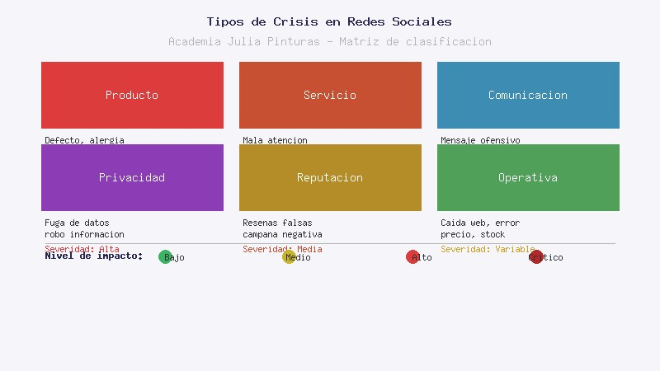
Para dominar este tema
Figura 1: Tipos de crisis en redes sociales. La matriz clasifica seis categorías principales según su naturaleza y nivel de severidad, desde crisis de producto hasta crisis operativas.
Ver imagen original en el OA
Notes:
Imagen del OA: assets/figure-1.jpg
Texto alternativo: Figura 1: Tipos de crisis en redes sociales. La matriz clasifica seis categorías principales según su naturaleza y nivel de severidad, desde crisis de producto hasta crisis operativas.
Pie: Figura 1: Tipos de crisis en redes sociales. La matriz clasifica seis categorías principales según su naturaleza y nivel de severidad, desde crisis de producto hasta crisis operativas.
Enlace: https://pinturasespecializadas.lumbre.lat/object/gestion-de-crisis-y-comunicacion-en-redes-sociales

Slide 15
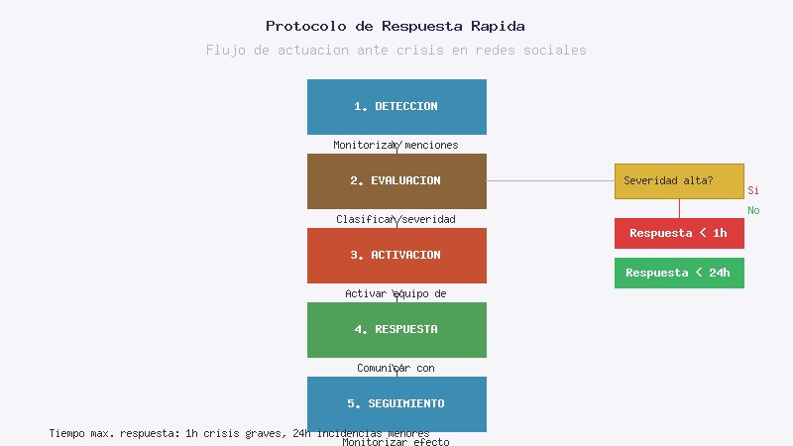
Para dominar este tema
Figura 2: Protocolo de respuesta rápida. El flujo de actuación incluye cinco fases desde la detección hasta el seguimiento, con una ramificación de decisión según la severidad evaluada.
Ver imagen original en el OA
Notes:
Imagen del OA: assets/figure-2.jpg
Texto alternativo: Figura 2: Protocolo de respuesta rápida. El flujo de actuación incluye cinco fases desde la detección hasta el seguimiento, con una ramificación de decisión según la severidad evaluada.
Pie: Figura 2: Protocolo de respuesta rápida. El flujo de actuación incluye cinco fases desde la detección hasta el seguimiento, con una ramificación de decisión según la severidad evaluada.
Enlace: https://pinturasespecializadas.lumbre.lat/object/gestion-de-crisis-y-comunicacion-en-redes-sociales

Slide 16
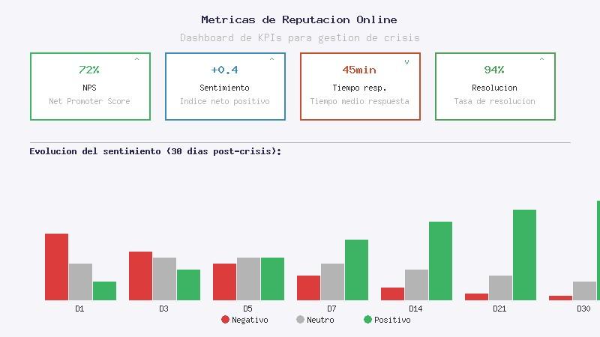
Para dominar este tema
Figura 3: Métricas de reputación online. Dashboard con los KPIs esenciales (NPS, sentimiento, tiempo de respuesta, resolución) y la evolución del sentimiento durante los 30 días posteriores a una crisis.
Ver imagen original en el OA
Notes:
Imagen del OA: assets/figure-3.jpg
Texto alternativo: Figura 3: Métricas de reputación online. Dashboard con los KPIs esenciales (NPS, sentimiento, tiempo de respuesta, resolución) y la evolución del sentimiento durante los 30 días posteriores a una crisis.
Pie: Figura 3: Métricas de reputación online. Dashboard con los KPIs esenciales (NPS, sentimiento, tiempo de respuesta, resolución) y la evolución del sentimiento durante los 30 días posteriores a una crisis.
Enlace: https://pinturasespecializadas.lumbre.lat/object/gestion-de-crisis-y-comunicacion-en-redes-sociales

Slide 17
Para dominar este tema
Protocolo de actuación según tipo de crisis en redes sociales
Gestión de Crisis y Comunicación en Redes Sociales
17 / 44
Notes:
Título completo de la tabla que sigue.

Slide 18
Tabla · 1 de 3
Tipo de crisis | Severidad | Tiempo respuesta | Acción inmediata | Canal principal
Defecto de producto | Alta | < 1 hora | Retirada preventiva y comunicado oficial | Instagram y Facebook
Mala atención al cliente | Media | < 4 horas | Disculpa pública y contacto privado | Twitter/X y WhatsApp
Gestión de Crisis y Comunicación en Redes Sociales
18 / 44
Notes:
Tabla del OA: Tabla
Enlace: https://pinturasespecializadas.lumbre.lat/object/gestion-de-crisis-y-comunicacion-en-redes-sociales

Slide 19
Tabla · 2 de 3
Tipo de crisis | Severidad | Tiempo respuesta | Acción inmediata | Canal principal
Mensaje ofensivo | Alta | < 30 minutos | Retirar contenido y disculpa inmediata | Todas las plataformas
Reseñas falsas | Media | < 24 horas | Reportar a la plataforma y responder con datos | Google y Trustpilot
Gestión de Crisis y Comunicación en Redes Sociales
19 / 44
Notes:
Tabla del OA: Tabla
Enlace: https://pinturasespecializadas.lumbre.lat/object/gestion-de-crisis-y-comunicacion-en-redes-sociales

Slide 20
Tabla · 3 de 3
Tipo de crisis | Severidad | Tiempo respuesta | Acción inmediata | Canal principal
Error de precio/stock | Baja | < 24 horas | Corregir error y notificar afectados | Web y email
Fuga de datos | Crítica | < 15 minutos | Cerrar vulnerabilidad y notificar autoridades | Email y comunicado oficial
Gestión de Crisis y Comunicación en Redes Sociales
20 / 44
Notes:
Tabla del OA: Tabla
Enlace: https://pinturasespecializadas.lumbre.lat/object/gestion-de-crisis-y-comunicacion-en-redes-sociales

Slide 21
Revisión · 1 de 2
Criterio de avance
Se considera superado con al menos 70% de acierto agregado en las actividades cubiertas.
Actividades cubiertas
• Opción múltiple · ej-mcq-01
• Clasificar · ej-sort-01
• Relacionar · ej-match-01
• Verdadero o falso · ej-tf-01
• Actividad · ej-ref-01
Gestión de Crisis y Comunicación en Redes Sociales
21 / 44
Notes:
Compuerta de avance: Revisión
Umbral declarado: 70%.
No se incluyen puntuaciones de ninguna sesión ni respuestas personales.
Enlace: https://pinturasespecializadas.lumbre.lat/object/gestion-de-crisis-y-comunicacion-en-redes-sociales

Slide 22
Revisión · 2 de 2
• Detective de errores · ej-err-01
• Actividad · ej-list-01
Gestión de Crisis y Comunicación en Redes Sociales
22 / 44
Notes:
Continuación de «Revisión» (2 de 2).

Slide 23
Actividad 1 · Opción múltiple
Sección: Para dominar este tema
¿Cuál es el tiempo máximo de respuesta recomendado para una crisis grave en redes sociales?
A) 24 horas
B) 4 horas
C) 1 hora
D) 15 minutos
Gestión de Crisis y Comunicación en Redes Sociales
23 / 44
Notes:
Solución: C) 1 hora
Evidencia: Las crisis graves requieren una primera respuesta en menos de 1 hora. Superar este tiempo permite que la narrativa negativa se consolide y la percepción pública se deteriore significativamente antes de que la marca pueda intervenir.
Enlace al OA: https://pinturasespecializadas.lumbre.lat/object/gestion-de-crisis-y-comunicacion-en-redes-sociales

Slide 24
Actividad 2 · Clasificar · 1 de 2
Sección: Para dominar este tema
Clasifica cada situación según el tipo de crisis que representa:
Categorías
• Producto
• Comunicación
• Operativa
• Privacidad
• Reputación
1. Un cliente publica que la pintura se descascara a los 3 días
Gestión de Crisis y Comunicación en Redes Sociales
24 / 44
Notes:
Solución: 1. Un cliente publica que la pintura se descascara a los 3 días → Producto
2. Un tweet del equipo se malinterpreta como ofensivo → Comunicación
3. La web muestra precios incorrectos durante 2 horas → Operativa
4. Se filtran datos de tarjetas de clientes → Privacidad
5. Un influencer publica reseñas falsas negativas → Reputación
Evidencia: Cada tipo de crisis tiene un origen diferente: producto (defectos), comunicación (mensajes inapropiados), operativa (errores técnicos), privacidad (seguridad de datos), reputación (ataques coordinados) y servicio (atención al cliente deficiente).
Enlace al OA: https://pinturasespecializadas.lumbre.lat/object/gestion-de-crisis-y-comunicacion-en-redes-sociales

Slide 25
Actividad 2 · Clasificar · 2 de 2
2. Un tweet del equipo se malinterpreta como ofensivo
3. La web muestra precios incorrectos durante 2 horas
4. Se filtran datos de tarjetas de clientes
5. Un influencer publica reseñas falsas negativas
Clasifica cada elemento en una de las categorías.
Gestión de Crisis y Comunicación en Redes Sociales
25 / 44
Notes:
Continuación de «Actividad 2 · Clasificar» (2 de 2).

Slide 26
Actividad 3 · Relacionar · 1 de 2
Sección: Para dominar este tema
Relaciona cada fase del protocolo de respuesta con su acción principal:
Columna A
1. Detección
2. Evaluación
3. Activación
4. Respuesta
5. Seguimiento
Gestión de Crisis y Comunicación en Redes Sociales
26 / 44
Notes:
Solución: Detección → Monitorizar menciones y configurar alertas
Evaluación → Clasificar severidad y alcance del incidente
Activación → Reunir equipo de crisis y designar portavoz
Respuesta → Comunicar con transparencia y empatía
Seguimiento → Monitorizar efecto y ajustar estrategia
Evidencia: El protocolo de respuesta rápida sigue un orden lógico: primero detectar la incidencia, luego evaluar su gravedad, activar los recursos necesarios, comunicar la respuesta y finalmente hacer seguimiento para verificar la eficacia.
Enlace al OA: https://pinturasespecializadas.lumbre.lat/object/gestion-de-crisis-y-comunicacion-en-redes-sociales

Slide 27
Actividad 3 · Relacionar · 2 de 2
Columna B
A) Clasificar severidad y alcance del incidente
B) Reunir equipo de crisis y designar portavoz
C) Comunicar con transparencia y empatía
D) Monitorizar efecto y ajustar estrategia
E) Monitorizar menciones y configurar alertas
Gestión de Crisis y Comunicación en Redes Sociales
27 / 44
Notes:
Continuación de «Actividad 3 · Relacionar» (2 de 2).

Slide 28
Actividad 4 · Verdadero o falso
Sección: Para dominar este tema
Ante un comentario negativo viral, la mejor estrategia es ignorarlo y esperar a que pierda visibilidad por sí solo.
A) Verdadero
B) Falso
Gestión de Crisis y Comunicación en Redes Sociales
28 / 44
Notes:
Solución: Falso
Evidencia: Falso. Ignorar un comentario negativo viral permite que la narrativa negativa se consolide sin respuesta. La estrategia correcta es responder con rapidez, empatía y transparencia, reconociendo el problema y ofreciendo soluciones concretas.
Enlace al OA: https://pinturasespecializadas.lumbre.lat/object/gestion-de-crisis-y-comunicacion-en-redes-sociales

Slide 29
Actividad 5 · Reflexión
Sección: Para dominar este tema
Imagina que eres el community manager de una tienda de pinturas y un cliente publica un video viral mostrando que la pintura que compró cambia de color al secar. El video tiene 50.000 visualizaciones en 3 horas. Describe paso a paso qué acciones tomarías, qué dirías en tu primera respuesta pública y cómo gestionarías la comunicación con los demás clientes afectados durante las siguientes 48 horas.
Pregunta abierta · las respuestas personales no se incluyen en esta exportación.
Gestión de Crisis y Comunicación en Redes Sociales
29 / 44
Notes:
Reflexión del OA: Imagina que eres el community manager de una tienda de pinturas y un cliente publica un video viral mostrando que la pintura que compró cambia de color al secar. El video tiene 50.000 visualizaciones en 3 horas. Describe paso a paso qué acciones tomarías, qué dirías en tu primera respuesta pública y cómo gestionarías la comunicación con los demás clientes afectados durante las siguientes 48 horas.
No se exportan respuestas personales.
Enlace: https://pinturasespecializadas.lumbre.lat/object/gestion-de-crisis-y-comunicacion-en-redes-sociales

Slide 30
Actividad 6 · Detective de errores · 1 de 2
Sección: Para dominar este tema
Identifica las afirmaciones incorrectas sobre la gestión de crisis en redes sociales:
A) Todas las crisis requieren la misma velocidad de respuesta.
B) Es recomendable designar un único portavoz durante la crisis.
C) Los comentarios negativos deben eliminarse siempre inmediatamente.
D) La transparencia en la comunicación reduce la percepción de gravedad.
Gestión de Crisis y Comunicación en Redes Sociales
30 / 44
Notes:
Solución: B) Es recomendable designar un único portavoz durante la crisis.
Evidencia: Las afirmaciones incorrectas son: (1) no todas las crisis requieren la misma velocidad; las graves necesitan respuesta en menos de 1 hora mientras las menores pueden esperar hasta 24 horas; (3) eliminar comentarios negativos puede generar más controversia (efecto Streisand); (6) las crisis de privacidad sí requieren notificación a las autoridades competentes según la normativa RGPD.
Enlace al OA: https://pinturasespecializadas.lumbre.lat/object/gestion-de-crisis-y-comunicacion-en-redes-sociales

Slide 31
Actividad 6 · Detective de errores · 2 de 2
E) El NPS mide la probabilidad de que un cliente recomiende tu marca.
F) Una crisis de privacidad no requiere notificación a las autoridades.
G) El sentimiento neto se calcula restando menciones negativas de las positivas.
Gestión de Crisis y Comunicación en Redes Sociales
31 / 44
Notes:
Continuación de «Actividad 6 · Detective de errores» (2 de 2).

Slide 32
Actividad 7 · Reflexión
Sección: Para dominar este tema
Enumera las cinco fases del protocolo de respuesta rápida ante una crisis en redes sociales, en el orden correcto de ejecución según se muestra en la Figura 2.
Pregunta abierta · las respuestas personales no se incluyen en esta exportación.
Gestión de Crisis y Comunicación en Redes Sociales
32 / 44
Notes:
Reflexión del OA: Enumera las cinco fases del protocolo de respuesta rápida ante una crisis en redes sociales, en el orden correcto de ejecución según se muestra en la Figura 2.
No se exportan respuestas personales.
Enlace: https://pinturasespecializadas.lumbre.lat/object/gestion-de-crisis-y-comunicacion-en-redes-sociales

Slide 33
Para dominar este tema · Juego de memoria
Cara A | Cara B
Fuga de datos | Respuesta en < 15 minutos
Mensaje ofensivo | Respuesta en < 30 minutos
Defecto de producto | Respuesta en < 1 hora
Mala atención | Respuesta en < 4 horas
Error de precio | Respuesta en < 24 horas
Gestión de Crisis y Comunicación en Redes Sociales
33 / 44
Notes:
Tabla del OA: Para dominar este tema · Juego de memoria
Enlace: https://pinturasespecializadas.lumbre.lat/object/gestion-de-crisis-y-comunicacion-en-redes-sociales

Slide 34
Para dominar este tema · Juego de memoria · Cómo practicar
Este es el contenido estático del juego. Para emparejar las cartas y practicar la interacción, abre el OA.
Abrir el juego en el OA
Gestión de Crisis y Comunicación en Redes Sociales
34 / 44
Notes:
Juego de memoria: Para dominar este tema · Juego de memoria
Enlace: https://pinturasespecializadas.lumbre.lat/object/gestion-de-crisis-y-comunicacion-en-redes-sociales

Slide 35
Sección
Para dominar este tema · Tarjetas de estudio: Repasa los conceptos clave de la gestión de crisis en redes sociales. · Tarjeta 1 de 5
Pregunta
NPS (Net Promoter Score)
Gestión de Crisis y Comunicación en Redes Sociales
35 / 44
Notes:
Anverso: NPS (Net Promoter Score)
Reverso: Indicador que mide la probabilidad de que un cliente recomiende tu marca en una escala de 0 a 10. Se calcula como % promotores menos % detractores.
Enlace: https://pinturasespecializadas.lumbre.lat/object/gestion-de-crisis-y-comunicacion-en-redes-sociales

Slide 36
Sección
Para dominar este tema · Tarjetas de estudio: Repasa los conceptos clave de la gestión de crisis en redes sociales. · Tarjeta 1 de 5 · Respuesta
Respuesta
Indicador que mide la probabilidad de que un cliente recomiende tu marca en una escala de 0 a 10. Se calcula como % promotores menos % detractores.
Gestión de Crisis y Comunicación en Redes Sociales
36 / 44
Notes:
Respuesta de la tarjeta 1.

Slide 37
Sección
Para dominar este tema · Tarjetas de estudio: Repasa los conceptos clave de la gestión de crisis en redes sociales. · Tarjeta 2 de 5
Pregunta
Sentimiento neto
Gestión de Crisis y Comunicación en Redes Sociales
37 / 44
Notes:
Anverso: Sentimiento neto
Reverso: Métrica que mide el balance entre menciones positivas y negativas de una marca. Se calcula restando el volumen de menciones negativas del de positivas.
Enlace: https://pinturasespecializadas.lumbre.lat/object/gestion-de-crisis-y-comunicacion-en-redes-sociales

Slide 38
Sección
Para dominar este tema · Tarjetas de estudio: Repasa los conceptos clave de la gestión de crisis en redes sociales. · Tarjeta 2 de 5 · Respuesta
Respuesta
Métrica que mide el balance entre menciones positivas y negativas de una marca. Se calcula restando el volumen de menciones negativas del de positivas.
Gestión de Crisis y Comunicación en Redes Sociales
38 / 44
Notes:
Respuesta de la tarjeta 2.

Slide 39
Sección
Para dominar este tema · Tarjetas de estudio: Repasa los conceptos clave de la gestión de crisis en redes sociales. · Tarjeta 3 de 5
Pregunta
Efecto Streisand
Gestión de Crisis y Comunicación en Redes Sociales
39 / 44
Notes:
Anverso: Efecto Streisand
Reverso: Fenómeno por el que intentar ocultar o eliminar información provoca que se difunda aún más. En redes sociales, borrar comentarios negativos puede generar más controversia.
Enlace: https://pinturasespecializadas.lumbre.lat/object/gestion-de-crisis-y-comunicacion-en-redes-sociales

Slide 40
Sección
Para dominar este tema · Tarjetas de estudio: Repasa los conceptos clave de la gestión de crisis en redes sociales. · Tarjeta 3 de 5 · Respuesta
Respuesta
Fenómeno por el que intentar ocultar o eliminar información provoca que se difunda aún más. En redes sociales, borrar comentarios negativos puede generar más controversia.
Gestión de Crisis y Comunicación en Redes Sociales
40 / 44
Notes:
Respuesta de la tarjeta 3.

Slide 41
Sección
Para dominar este tema · Tarjetas de estudio: Repasa los conceptos clave de la gestión de crisis en redes sociales. · Tarjeta 4 de 5
Pregunta
Portavoz único
Gestión de Crisis y Comunicación en Redes Sociales
41 / 44
Notes:
Anverso: Portavoz único
Reverso: Persona designada como voz oficial de la marca durante una crisis. Evita mensajes contradictorios y centraliza la comunicación para mantener coherencia.
Enlace: https://pinturasespecializadas.lumbre.lat/object/gestion-de-crisis-y-comunicacion-en-redes-sociales

Slide 42
Sección
Para dominar este tema · Tarjetas de estudio: Repasa los conceptos clave de la gestión de crisis en redes sociales. · Tarjeta 4 de 5 · Respuesta
Respuesta
Persona designada como voz oficial de la marca durante una crisis. Evita mensajes contradictorios y centraliza la comunicación para mantener coherencia.
Gestión de Crisis y Comunicación en Redes Sociales
42 / 44
Notes:
Respuesta de la tarjeta 4.

Slide 43
Sección
Para dominar este tema · Tarjetas de estudio: Repasa los conceptos clave de la gestión de crisis en redes sociales. · Tarjeta 5 de 5
Pregunta
Plan de recuperación
Gestión de Crisis y Comunicación en Redes Sociales
43 / 44
Notes:
Anverso: Plan de recuperación
Reverso: Estrategia posterior a la crisis que incluye contenido positivo, testimonios de clientes, mejoras visibles y monitorización continua para restaurar la reputación de la marca.
Enlace: https://pinturasespecializadas.lumbre.lat/object/gestion-de-crisis-y-comunicacion-en-redes-sociales

Slide 44
Sección
Para dominar este tema · Tarjetas de estudio: Repasa los conceptos clave de la gestión de crisis en redes sociales. · Tarjeta 5 de 5 · Respuesta
Respuesta
Estrategia posterior a la crisis que incluye contenido positivo, testimonios de clientes, mejoras visibles y monitorización continua para restaurar la reputación de la marca.
Gestión de Crisis y Comunicación en Redes Sociales
44 / 44
Notes:
Respuesta de la tarjeta 5.

